Slide 1

Network in Network
2014 ICLR

Slide 2
NIN : idea
기존 convolution의 문제? (GLM : generalized linear model)
>> linear seperable할 때 잘 작동
>> but, 실제 데이터는 linear seperable X
>> micro network으로 해결! (mlpconv layer)

Slide 3
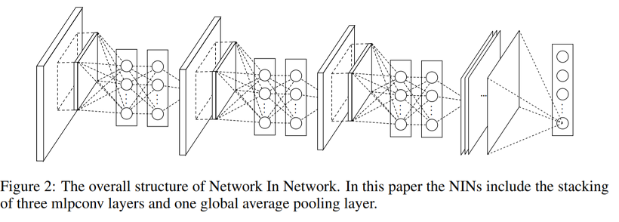
NIN : Architecture

Slide 4
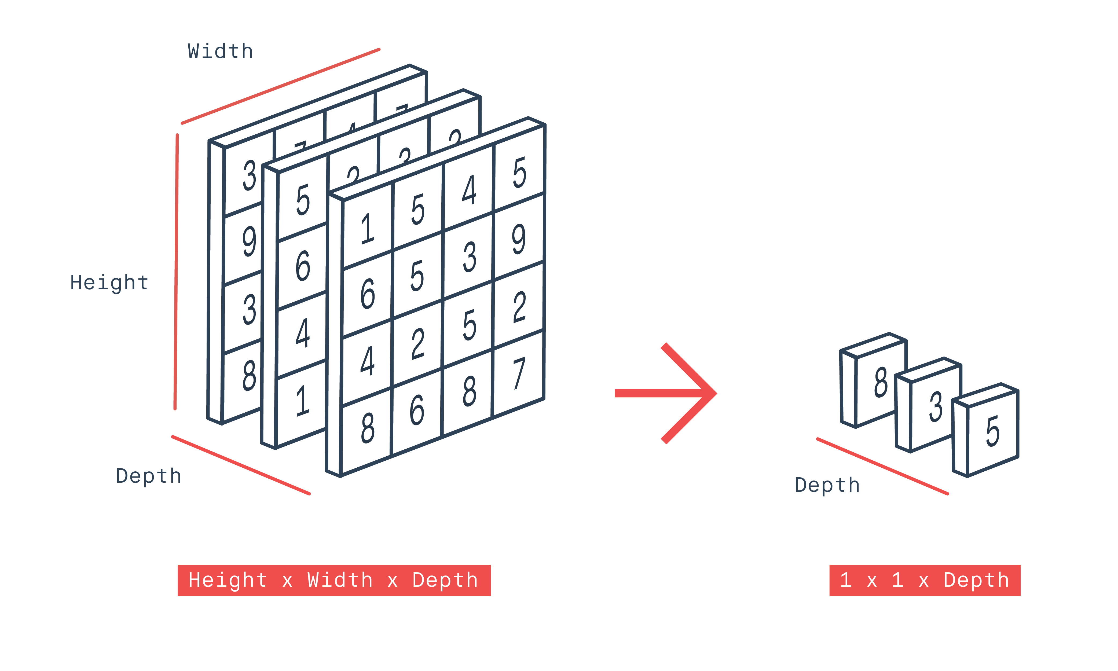
NIN : GAP
GAP(global average pooling 사용)

Slide 5
NIN : GAP
GAP를 Fc layer를 대체해서 classifier로 사용!
>> 1. interpretable 2. 구조 자체가 regularizer >> overfitiing 예방

Slide 6
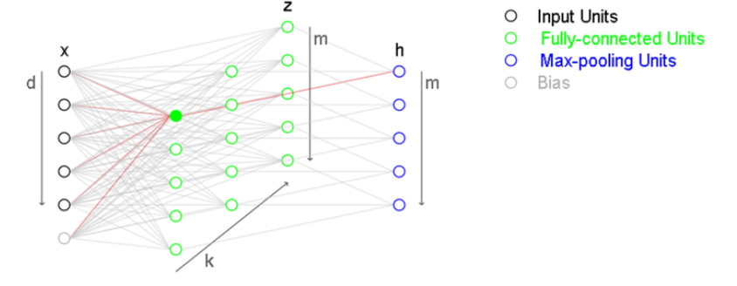
NIN : CNN
Cf. Maxout network (2013 ICML)

Slide 7
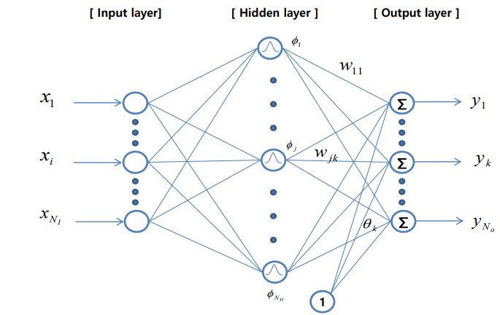
NIN : MLP
Cf. RBF vs MLP

Slide 8
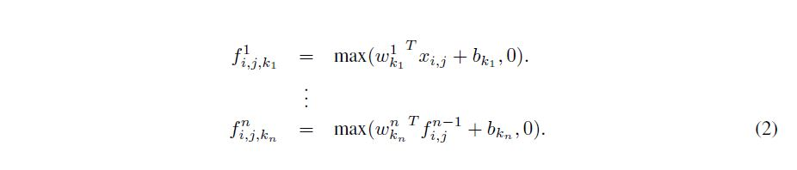
NIN : Mlpconv layer

Slide 9
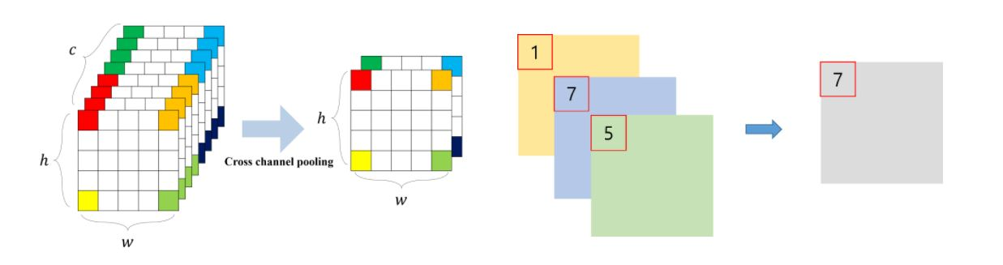
NIN : CCCP
CCCP(cascaded cross channel parametric pooling)
>> 그냥 1x1 Conv?

Slide 10
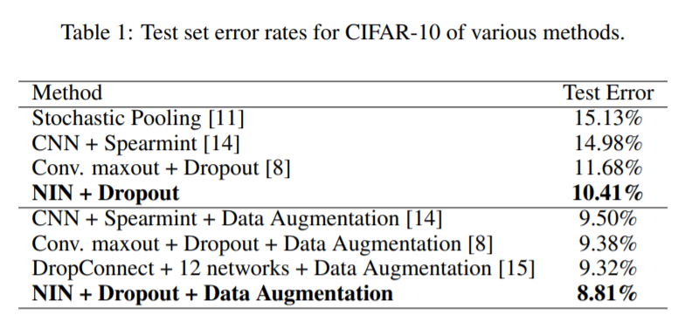
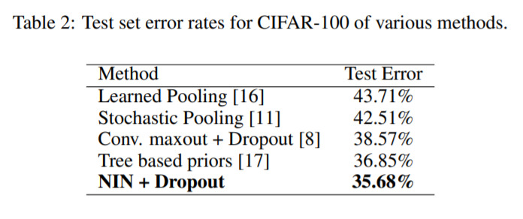
NIN : Experiment

Slide 11
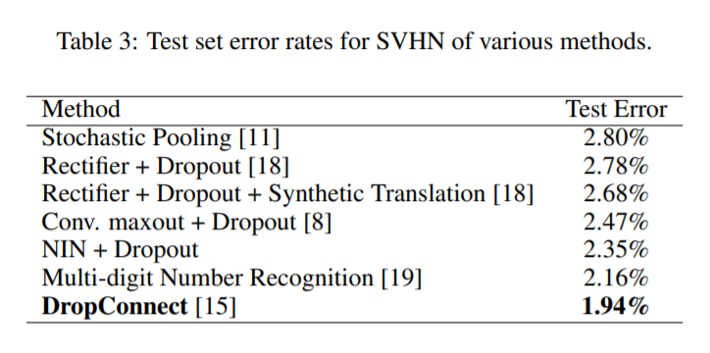
NIN : Experiment

Slide 12
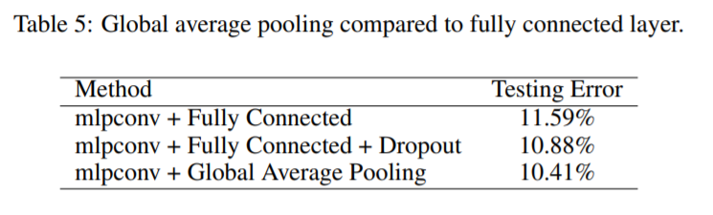
NIN : Experiment

Slide 13
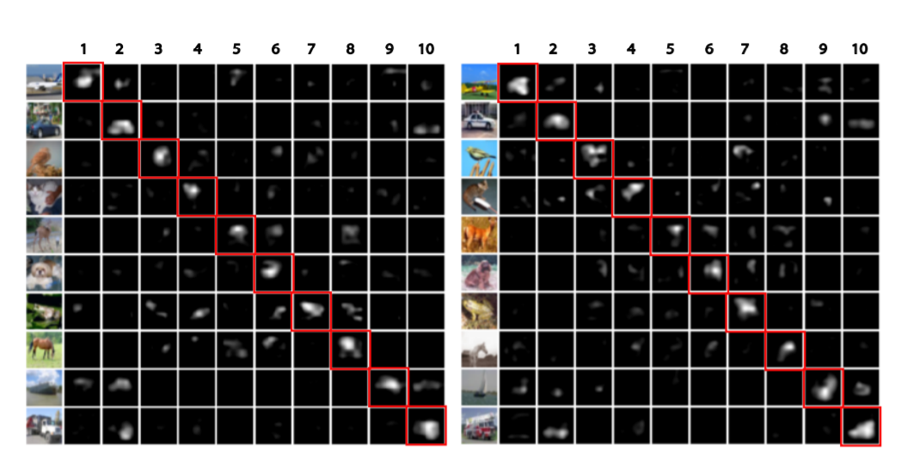
NIN : Experiment

Slide 14
NIN : Conclusion
GAP
MlpConlayer

